Slide 1
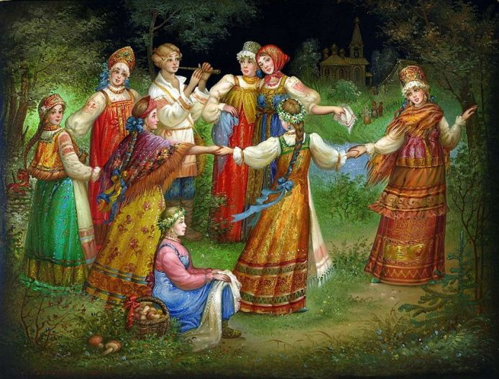
Композитор – имя ему народ

Slide 2
Что такое фольклор?
Фолькло́р (от англ. folk-lore — «народная мудрость») — народное творчество, чаще всего устное

Slide 3
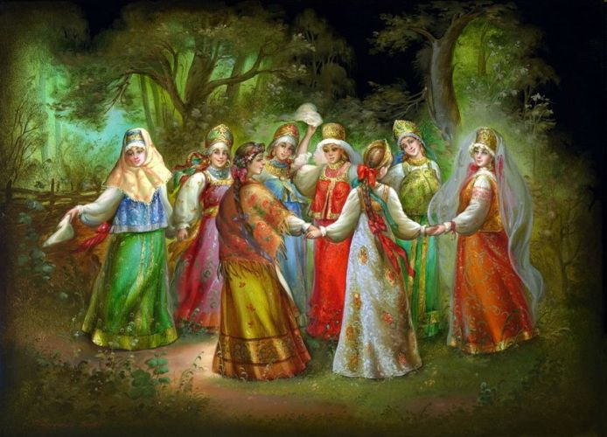
В народных песнях глубоко и правдиво отразилась история русского народа с древнейших времён до наших дней. Сочиненные неизвестными певцами-сказителями, они хранятся в памяти народа и передаются из уст в уста. Русская народная песня на протяжении всей жизни сопровождала человека

Slide 4
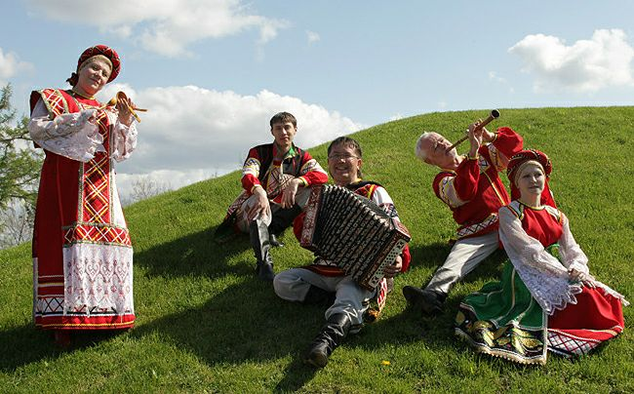
Жанры русских народных песен
Жанры русских народных песен

Slide 5
Музыкальный жанр — различные виды музыкального творчества в связи с их происхождением, а также способом и словиями их исполнения.
Музыкальные жанры – исторически сложившиеся разновидности музыкальных произведений, определяемые условиями их бытования (сочинения и исполнения) составом исполнителей, особенностями содержания и структуры.

Slide 6
Жанры народных песен
частушки
шуточные
игровые
солдатские
исторические
лирические
обрядовые
колыбельные
трудовые
плясовые
хороводные
былины

Slide 7
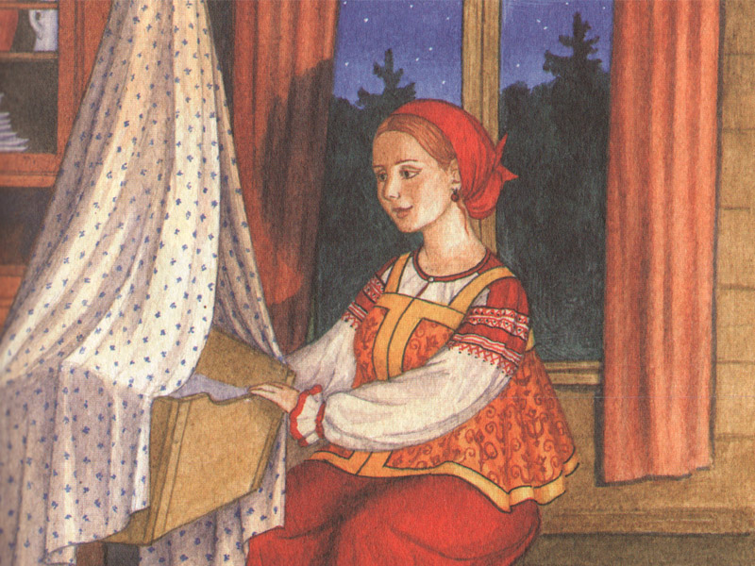
Колыбельные песни

Slide 8
КАЛЕНДАРНЫЕ ПЕСНИ
Календарные песни — это песни, исполняемые в определенное время года и связанные с годовым кругом земледельческих работ, другими словами, это песни, исполнение которых в другое время, вне праздничного обычая, было лишено всякого смысла

Slide 9
ХОРОВОДНЫЕ ПЕСНИ
Хоровод – древнейший вид народного танцевального искусства; сочетает хореографию с драматическим действием, переплясом, песней.
Хороводные песни - это песни, сопровождающие хороводы.

Slide 10
Солдатские песни
СОЛДАТСКИЕ ПЕСНИ - народные песни, возникшие в солдатской среде. Возникновение солдатских песен в России относится к XVIII в.
По содержанию солдатские песни делятся на военно-исторические и бытовые.
В первых получили отражение военные события начиная со времен Петра I (Северная война 1700—21) и кончая первой мировой войной 1914—18. В большинстве военно-исторических солдатских песен от лица очевидца изображаются яркие батальные сцены, смелость, находчивость и выносливость русских воинов, создаются образы полководцев — А. В. Суворова, М. И. Кутузова.
Бытовые солдатские песни создаются, как правило, в стиле традиционных крестьянских лирических песен. В них нарисованы картины повседневной солдатской жизни. Глубокой грустью проникнуты песни о трудном солдатском ученье, тяжелых походах.

Slide 11
Трудовые песни
Трудовые песни возникли в глубокой древности. Их появление связано со стремлением древних славян облегчить физический труд. Ритм этих песен организовывал движения работающих

Slide 12
Большое количество песен было сложено в среде бурлаков
Бурла́к — наёмный рабочий в России XVI— начала XX веков, который, идя по берегу (по т. н. бечевнику), тянул при помощи бечевы речное судно против течения. В XVIII—XIX веках основным типом судна, водимым бурлацким трудом, была расшива.
Бурлацкий труд являлся сезонным. Лодки тянули по «большой воде»: весной и осенью. Для выполнения заказа бурлаки объединялись в артели. Труд бурлака был крайне тяжёлым и монотонным. Скорость передвижения зависела от силы попутного или встречного ветра. При попутном ветре на судне (расшиве) поднимался парус, который значительно ускорял передвижение. Выдерживать темп движения бурлакам помогали песни. Одной из известных бурлацких песен является «Эх, дубинушка, ухнем», которая обычно пелась для координации сил артели в один из самых тяжёлых моментов: страгивании расшивы с места после подъёма якоря.

Slide 13
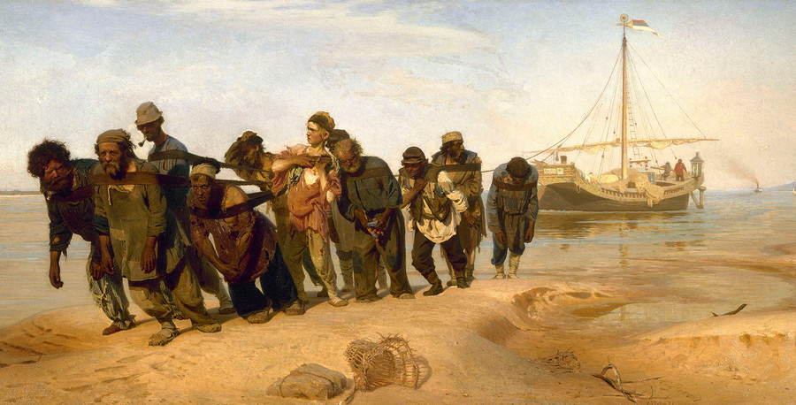
Картина И. Репина «Бурлаки на Волге»

Slide 14
Песни часто сопровождались народными инструментами

Slide 15
Каждый человек должен знать историю и культуру своей страны. Музыканты во все времена обращались к народному творчеству, занимались «собиранием» народных песен, издавали сборники песен и использовали народные мелодии в своих произведениях.

